Slide 1

BİSİKLET KİRALAMA SİSTEMİ
RECEP KARADEMİR
2018

Slide 2
BİSİKLET KİRALAMA SİSTEMİ
Projenin Amacı
Ulaşım ve spor amaçlı bisiklet kullanımına uygun bölgelerde bisiklet kiralama hizmeti sunabilecek firmalara, bisikletlerini kullanıcılara kiralayabilen sistem hazırlanacaktır.
Bu proje, toplumsal duyarlılık oluşturmak ve çevreci ulaşım araçlarının yaygınlaşması için seçilmiştir.
Projenin Kapsamı
Planlanan sistem 15 yaşından küçükler için özel bir şartla¹, 15 yaşından büyük kullanıcılar
için ise sisteme bir kez kayıt olarak kolayca kullanılabilecektir.
Kayıt olmayanlar doğrudan veya sanal ortamdan kiralama yapamazlar.
Uygun koşulların sağlandığı her yerde ve zamanda sistem aktif olarak kullanılabilir.
Hazırlayacağımız bisiklet kiralama sistemi, süre koşulsuz bisiklet kiralama ve randevuyla
bisiklet kiralama gibi detaylı kiralama özellikleri içerir.
Kullanıcı ve hizmet sağlayıcı arasındaki iletişim, kiralama sistemi aracılığıyla kurulabilecektir.
Projemiz, farklı cihazlardan siteye erişim desteği sağlayacaktır.

Slide 3
Proje Çalışanları ve Görevleri
Projeyi hazırlayacak takım dört kişiden oluşmaktadır.
Proje lideri : Recep KARADEMİR
Yazılım grubu : Atacem BAKIR ve Çınar UYGUN
Veri tabanı tasarım : Çınar UYGUN
Sistem testleri : Fatih BİLGİN
Proje ilerleyişinde görev ayrımı yukarıdaki gibi kesin hatlarla ayrılmayıp, projedeki
geliştiriciler yukarıdaki farklı gruplarla da sürekli etkileşim içindedirler.
Bisiklet kiralama sistemini kullanacak firma için en az bir görevli gerekmektedir.
Bisiklet sayısı 10 üzerindeki işletmelerde(teslim sonrasında konrol için) bu sayı artmalıdır.

Slide 4
Proje Lideri
Proje lideri Recep KARADEMİR’dir.
Proje yöneticisi projenin başlangıcından teslim anına kadar proje ekibinin uyumlu olarak çalışmasını, iletişimini, yönetimini ve görev dağılımını sağlayacaktır. Projenin gidişatını etkileyecek bütün değişikliklerden sorumludur. Lider, rapor ve doküman kısmında görevlidir.
Veri tabanı Tasarımcısı
Veri tabanı tasarımında Çınar UYGUN görevlidir.
Veri tabanının tasarımından ve tasarımın koda aktarılmasından sorumludur.
Veri tabanı güvenliği, normalizasyonu ve performansı tasarım sorumlusuna aittir.
Bu gruptaki kişi(ler) SQL kullanımı ve veri tabanı tablolarının yönetimini yapar(lar).
Kavramsal ve mantıksal tasarımın hazırlanmasında yetkilidir(ler).

Slide 5
Yazılım Geliştiriciler
Çınar UYGUN ve Atacem BAKIR yazılım geliştiricileridirler.
Sistemin çoklu platforma uygun hazırlanması, fiziksel tasarımın yazılması, internet sitesinin görünümü, kiralama sisteminde kullanılacak olan özelliklerin arka planda çalışacak kodlarının yazılması ve diğer programlama bilgisi gerektiren kısımlarda bu gruptaki
takım arkadaşlarımız görevlidir. Projede kullanılacak yazılım teknolojilerini bu gruptaki
kişiler seçer ve kullanır.
Test Grubu
Test grubunda Fatih BİLGİN yer almaktadır.
Sistemin çalışabilirlik ve başarımından sorumludur.

Slide 6
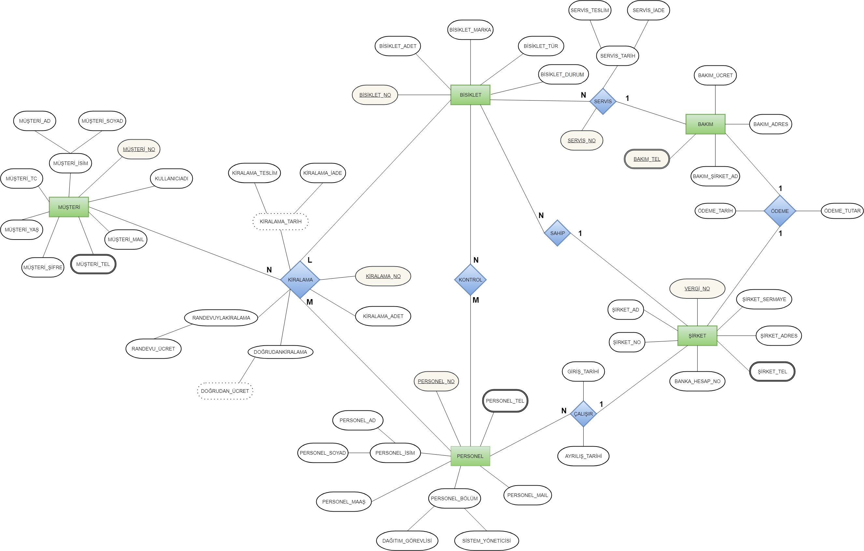
KAVRAMSAL ŞEMA (ER)

Slide 7
MANTIKSAL (İLİŞKİSEL) ŞEMA
BISIKLET
Sıra | Ad | Boyut | Anahtar | Boş | Açıklama
1 | Bisiklet_no | INT | PK | Hayır | Bisikletlerin eşsiz numarası
2 | Bisiklet_adet | TINYINT | - | Hayır | Bisikletlerin adedi
3 | Bisiklet_marka | NVARCHAR (20) | - | Hayır | Bisikletlerin markası
4 | Bisiklet_tur | NVARCHAR (20) | - | Hayır | Bisikletlerin türü
5 | Bisiklet_durum | BIT | - | Hayır | Bisikletlerin kullanılabilirlik durumu
KIRALAMA
Sıra | Ad | Boyut | Anahtar | Boş | Açıklama
1 | Kiralama_no | INT | PK | Hayır | Kiralama numarası
2 | Kiralama_adet | SMALLINT | - | Hayır | Yapılan kiralamadaki bisiklet adedi
3 | Kiralama_teslim | SMALLDATETIME | - | Hayır | Bisikletin müşteriye veriliş tarihi
4 | Kiralama_iade | SMALLDATETIME | - | Hayır | Bisikletin müşteriden alınış tarihi
5 | Randevu_ucret | TINYINT | - | Hayır | Günlük randevu ücreti
6 | Dogrudan_ucret | TINYINT | - | Evet | Değişiklik gösteren kiralama ücreti
7 | Musteri_No | SMALLINT | FK ( Musteri ) | Hayır | Müşterinin numarası
8 | Bisiklet_no | INT | FK ( Bisiklet ) | Hayır | Bisikletlerin eşsiz numarası
9 | Personel_no | SMALLINT | FK ( Personel ) | Hayır | Şirket personelinin numarası

Slide 8
FİZİKSEL TASARIM
CREATE TABLE KIRALAMA (
Kiralama_no INT NOT NULL,
Kiralama_adet SMALLINT NOT NULL,
Kiralama_teslim SMALLDATETIME,
Kiralama_iade SMALLDATETIME,
Randevu_ucret TINYINT NOT NULL,
Dogrudan_ucret TINYINT NOT NULL,
Musteri_No SMALLINT NOT NULL,
Bisiklet_no INT NOT NULL,
Personel_no SMALLINT NOT NULL,
PRIMARY KEY(Kiralama_no)
FOREIGN KEY (Musteri_No) REFERENCES MUSTERI
FOREIGN KEY (Bisiklet_no) REFERENCES BISIKLET
FOREIGN KEY (Personel_no) REFERENCES PERSONEL
);
KİRALAMA TABLOSU ÖRNEĞİ

Slide 9
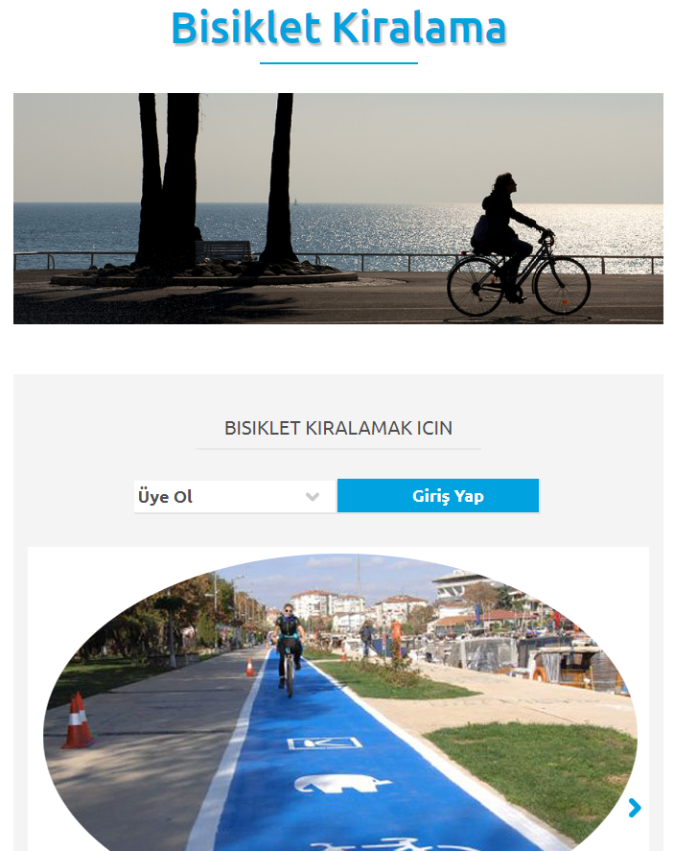
EKRAN TASARIMI
Bisiklet kiralama sistemin ana sayfasının taslak ekran görüntüsü.

